Slide 2
손글씨 인식하기
welcome to 4조
곽동혁,김현준,이민

Slide 3
목차 Index
프로젝트
설명
인식 과정
시연 영상

Slide 4
프로젝트 설명 Project
저희의 프로젝트는 손글씨 인식하기 입니다.
Open cv와 Tensorflow를 사용하여 손글씨 인식하기에 몰두 하였습니다.
Tensorflow를 사용하여 손으로 쓴 글자들을 AI에 학습시켜 인식이 원활 하도록 만들었습니다.
그 후 카메라가 인식을 하게되면 Open cv로 이미지를 따 그 글자가 무엇 인지 표시하는 코드를 짜게
되었습니다.

Slide 5


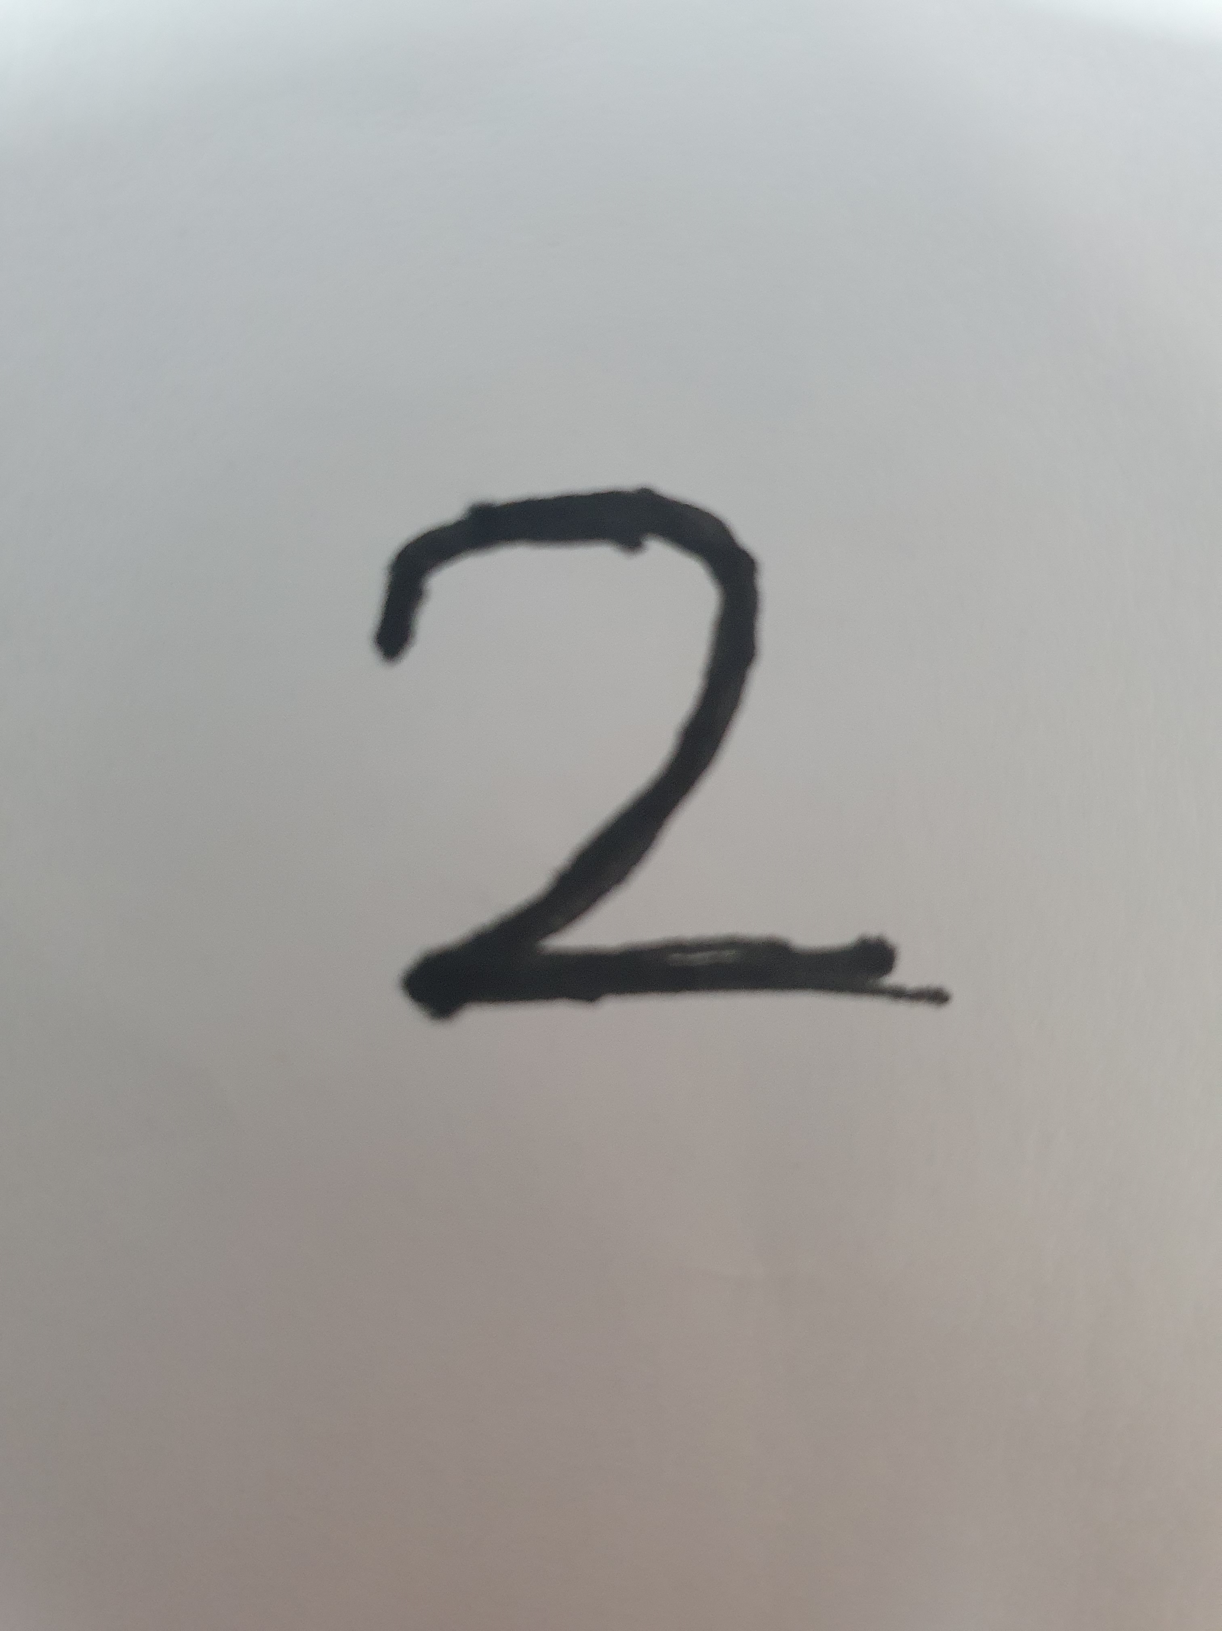


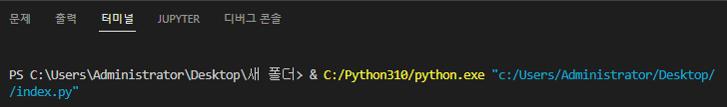
인식 과정
시스템 구동
손글씨 비추기
카메라 작동
Open cv로 이미지 따기
Vs code의 터미널에 작성한 숫자 표시

Slide 6
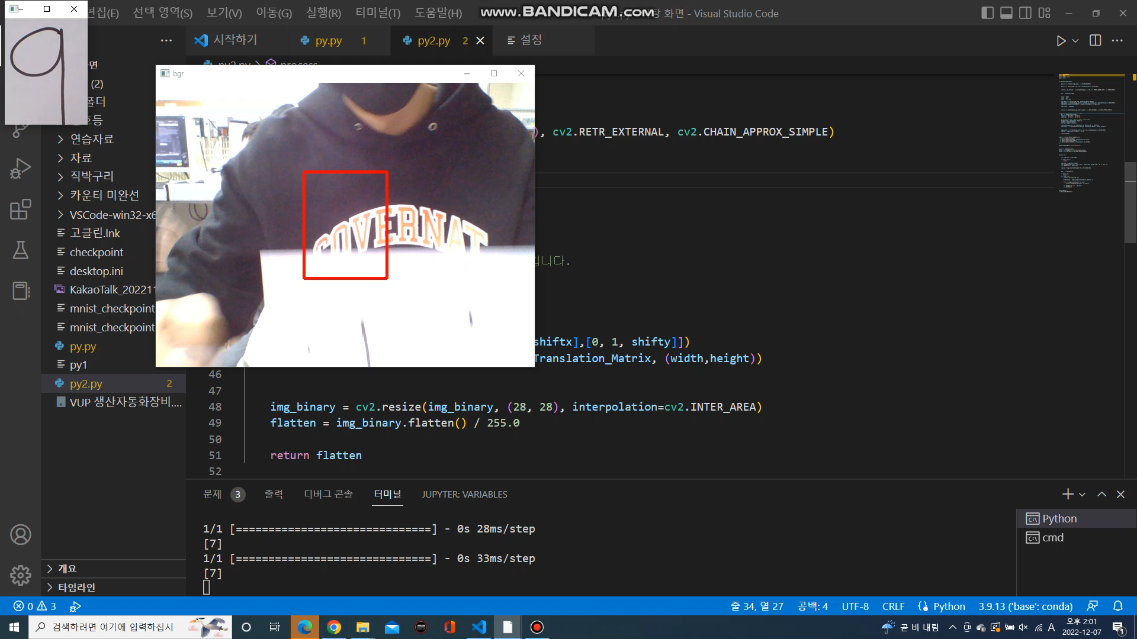
시연 영상

Slide 7
Thank you for watching
4조

